Slide 2
Onderzoek - beleving
- invloed op mens

Slide 3
Interieurbeplanting …..
Functies van interne beplanting
Esthetische functies
Klimatologische functies
W

Slide 6
Gezondheidsklachten die worden veroorzaakt door invloed van het gebouw
Sick Building Syndrome
Voorkomende klachten:
Prikkende / tranende ogen
Moeheid, lusteloosheid, slaperigheid
Prikkende neus
Hoofdpijn, duizeligheid
Droge en gescheurde lippen
Dorst (door schrapen van de keel)

Slide 7
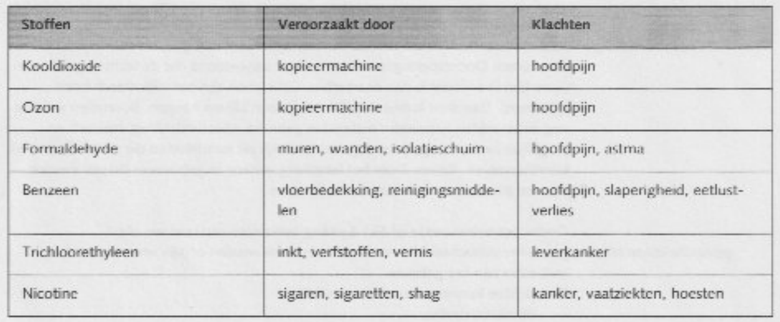
Door het gebruik van planten wordt de lucht gezuiverd

Slide 9
Opdrachtgever
Beschrijving van informatie over de opdracht verkregen door:
Interview: vragen opstellen om zoveel mogelijk informatie te krijgen
Wat zijn de wensen en eisen van de opdrachtgever
Budget
W

Slide 10
Plan van aanpak / draaiboek
Planning maken van de te verwachten werkzaamheden
→ van gesprek opdrachtgever tot plaatsing beplanting
Tijdsindicatie
Onderwerpen (bijv. gesprek, tussenbesprekeing, inkoop, beplanting, berekenen, vervoer, plaatsen)
W

Slide 11
Analyses vorm en sfeer

Slide 16
Analyses groeifactoren
Onderzoek groeifactoren op de locatie (plattegrond ruimte -1.12)
Lijst van 30 passende planten (met beeld, formaat en verzorging)
Conclusie ten aanzien van de plantkeuze
W

Slide 17
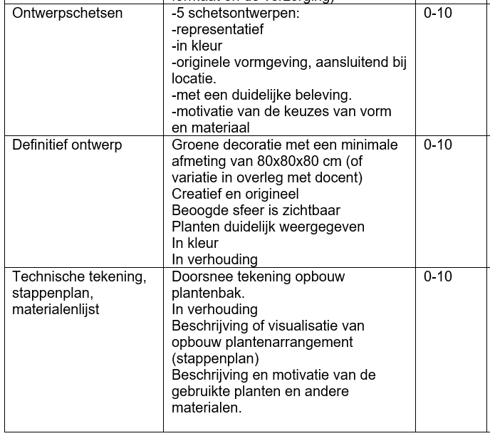

Slide 22
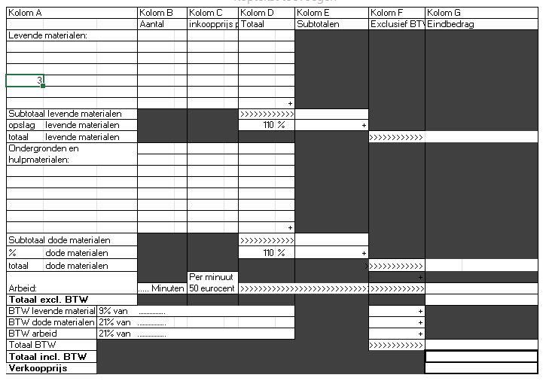
Prijsberekening
W

Slide 23
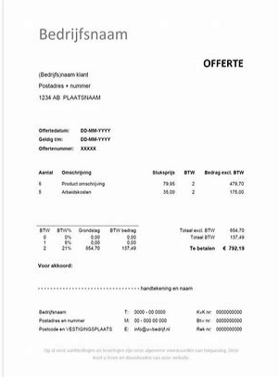
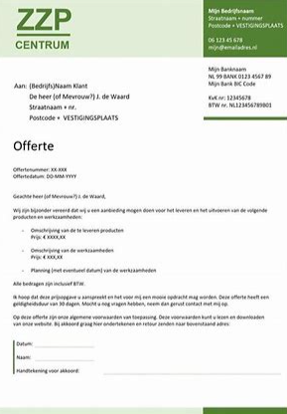
Offerte

Slide 24
Verzorgingsadvies
Uitgebreid verzorgingsadvies (bij de interieurbeplanting)
Creatief uitgewerkt
Passend bij beleving
Toelichting aan de hand van SDG 3 ….. Good Health
W

Slide 25
Onderhoudsplan
Activiteiten (wat zijn de werkzaamheden/toelichting)
Prijs
Verhouding prijs / formaat

Slide 27
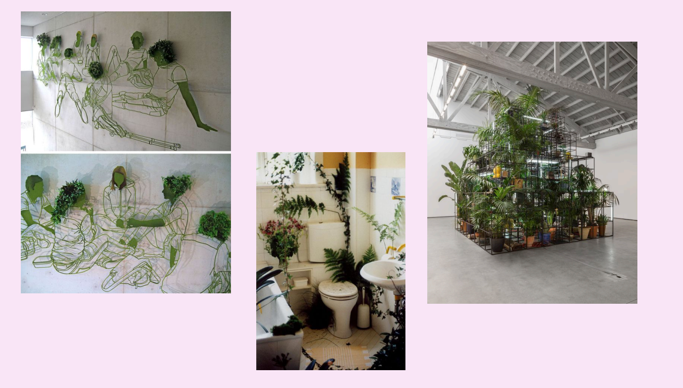

Slide 28
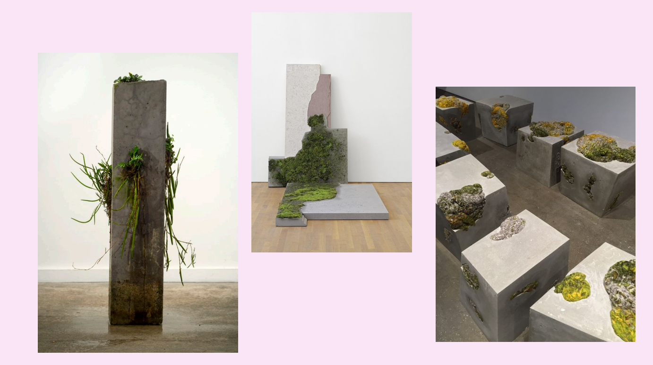

Slide 29
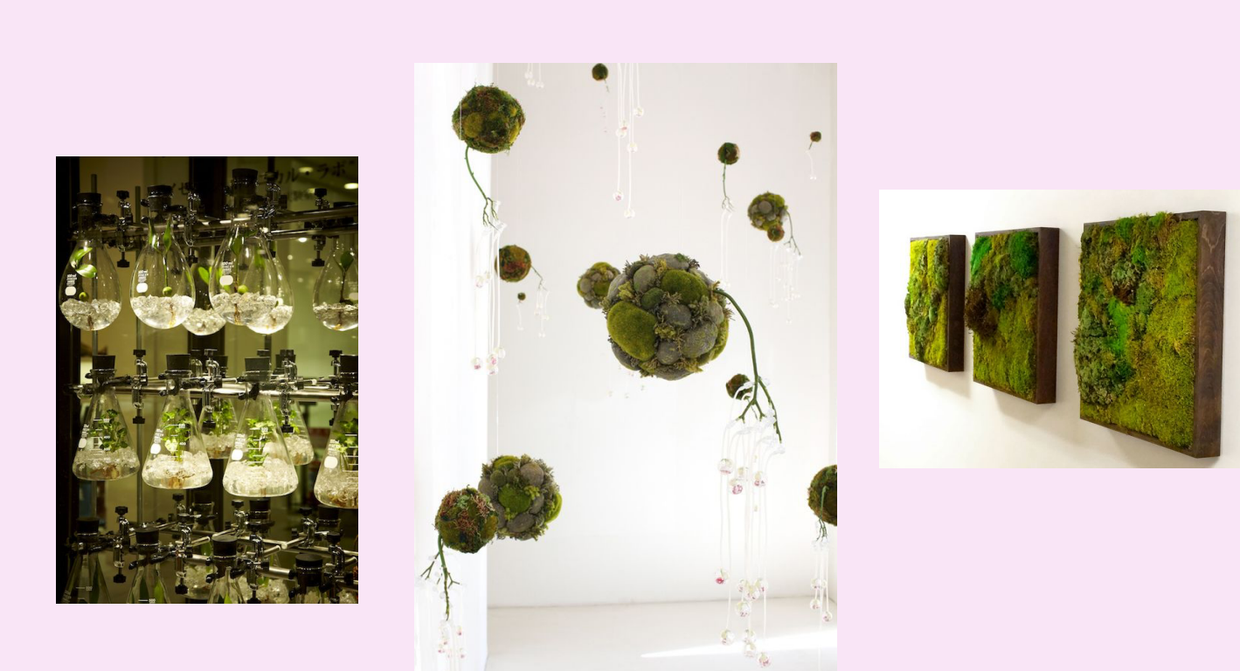

Slide 30
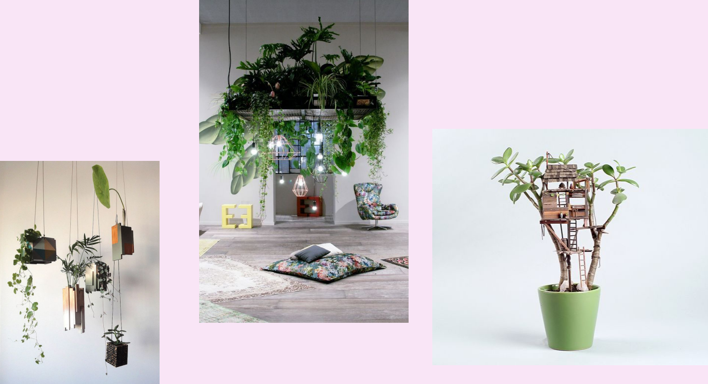

Slide 31
